Slide 1
Индивидуальный проект №2 по дисциплине «Языки программирования» Вариант-10
Казаков Николай Сергеевич ПМИ-10

Slide 2
Постановка Задачи
Задача: Разработать консольное приложение на языке Python для управления очередью. Приложение должно предоставлять пользователю возможность выполнения основных операций над очередью через ввод команд. Взаимодействие с очередью должно включать добавление элементов, удаление элементов, просмотр первого элемента, определение размера очереди, очистку очереди и завершение работы программы.

Slide 3
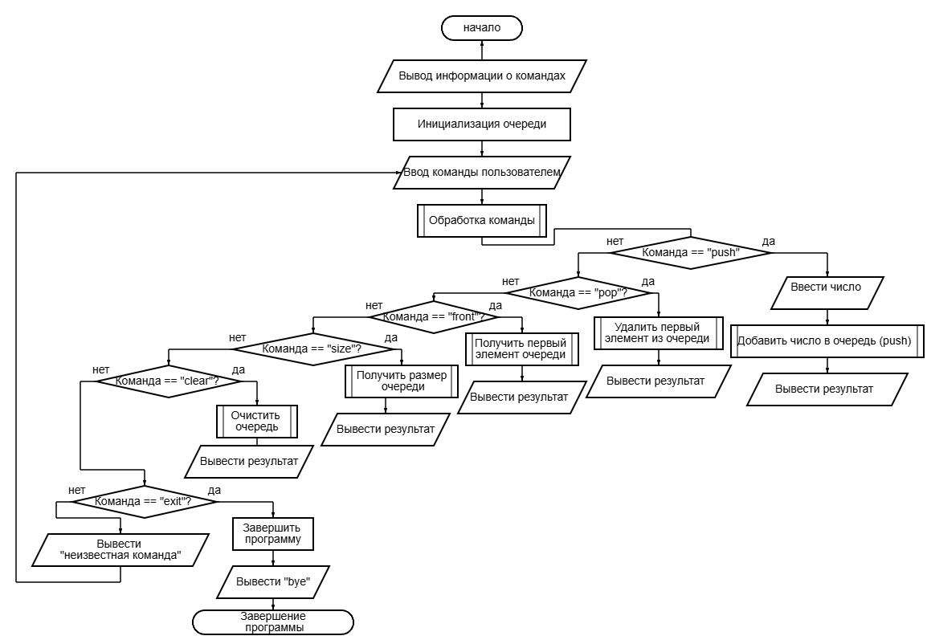
Блок-схема

Slide 4
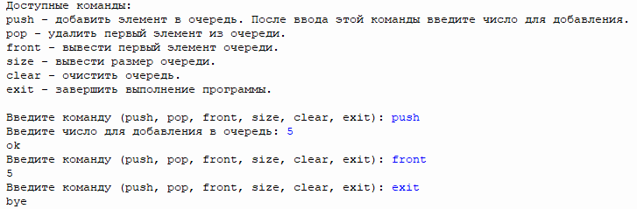
Пример работы программы

Slide 5
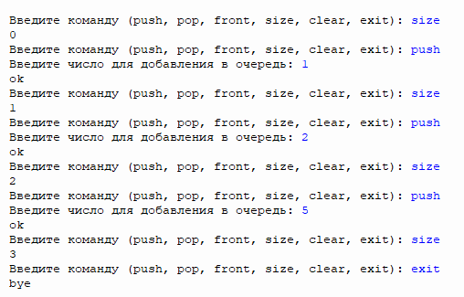
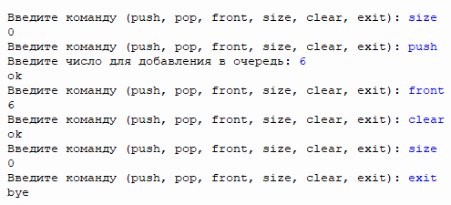
2 Пример
3 Пример
4 Пример

